Slide 1


Akuntansi Keuangan
PSAK 2 ➔ PSAK 207
Maryati Rahayu, SE, MM

Slide 2
Laporan Arus Kas
Laporan arus kas adalah laporan yang melaporkan arus kas masuk dan keluar yang utama dari suatu perusahaan selama satu periode.
Laba bersih yang diperoleh suatu perusahaan belum menjamin bahwa perusahaan tersebut memiliki uang kas yang cukup untuk membiayai perusahaan

Slide 3
Tujuan Laporan Arus Kas
Untuk memperkirakan arus kas pada masa yang akan datang. Dalam keadaan normal sumber dan penggunaan dana tidaklah banyak berubah. Karenanya laporan arus kas dapat digunakan untuk meramalkan arus kas pada masa yang akan datang,
Sebagai dasar pengambilan keputusan untuk memperbaiki kinerja perusahaan oleh manajer dan pihak lainnya.
Sebagai dasar untuk menentukan apakah perusahaan mampu membayar kewajiban atau tidak, laporan arus kas menggambarkan saldo kas dan sumber kas serta ramalan pemasukan kas melalui analisis.
Untuk menunjukkan hubungan laba bersih terhadap perubahan kas perusahaan. Umumnya perusahaan yang berlaba akan memiliki kas cukup. Sebaliknya perusahaan yang merugi akan mengalami kesulitan membayar utang. Saldo akhir laporan arus kas harus sama dengan jumlah kas dineraca.

Slide 4
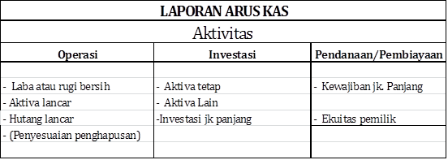
Aktivitas Laporan Arus Kas

Slide 5
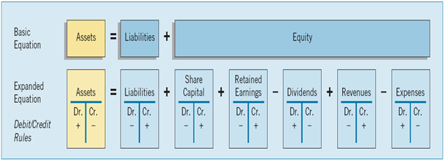
Ingat ini !!!

Slide 6
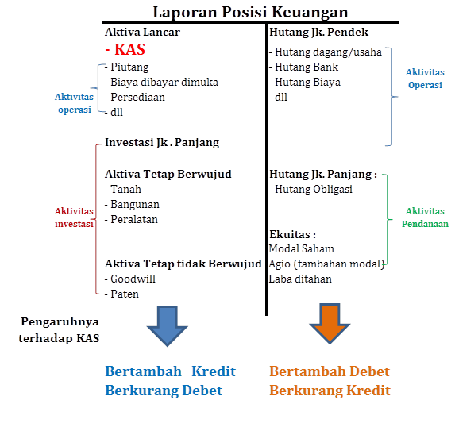



Slide 7
Metode Penyusunan Laporan Arus Kas
Metode langsung , disebut metode perhitungan rugi-laba karena dalam metode ini melaporkan berapa besarnya penerimaan dan pengeluaran dalam pos tersebut. Misalnya kas yang diterima dari pelanggan, kas yang dibayarkan untuk persediaan.
Metode tidak langsung , disebut metode Rekonsiliasi, yang dimulai dari pelaporan laba bersih dan menyesuaikan nilai akrualnya.
Note :
Yang dihitung dengan metode langsung dan tidak langsung hanya Aktivitas Operasi.
Penurunan atau kenaikan arus kas untuk metode langsung atau tidak langsung adalah sama, sehingga saldo akhir untuk kedua cara ini juga pasti sama.

Slide 8
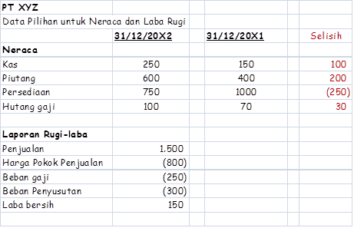
Contoh
Diminta
Siapkanlah bagian dari Aktivitas Operasi dari Laporan Arus kas dengan
Metode langsung
Metode tidak langsung

Slide 9
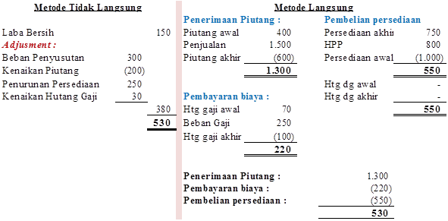
SAMA HASILNYA

Slide 10


